Slide 1
WELCOME TO

Slide 2
Health Calculator

Slide 3
OUR TEAM
HEALTH CALCULATOR

Slide 4
Code, Use Case
Use Case Diagram, Class Diagram
Use Case Diagram, ERD, Laporan
Samuel Tobing
Ruth Silalahi
11S20001
11S20018
Ruth Theresia
11S20008

Slide 5
Code, Use Case
Code, Use Case
Use Case Diagram, PPT, Laporan
Ivanston Simbolon
Amelia Hutajulu
11S20026
11S20044
Ketrina Siagian
11S20039

Slide 6
CONTENTS
DESKRIPSI PROYEK
USE CASE
USE CASE DIAGRAM
CLASS DIAGRAM
ERD
TIME TABLE
PEMBAGIAN TUGAS
PANDUAN APLIKASI

Slide 7
DESKRIPSI PROYEK

Slide 8
ABOUT
Adanya aplikasi Helath Calculator yang sederhana dan teruji, membantu dalam memantau beberapa masalah kesehatan Anda. Health Calculator dapat membantu memeriksa status kesehatan harian dengan mudah dan sederhana.
Proses perhitungan yang terjadi pada sistem yang berjalan saat ini :
Setiap user dapat mengunduh aplikasi health calculator dan menginstall di mobile phone masing-masing
User login terlebih dahulu agar dapat menggunakan aplikasi Health Calculator.
Setelah memasukkan data yang harus di input maka perhitungan kesehatan di tampilkan di layar

Slide 9
Terdapat 3 perhitungan kesehatan dalam aplikasi Health Calculator :
Tinggi Potensi Genetik
Perhitungan pada Tinggi Potensi Genetik terjadi jika user menginput nama Anak, tinggi Ayah, tinggi Ibu, serta memilih gender Anak. Tinggi Potensi Genetik digunakan dalam memperkirakan tinggi anak, karena biasanya seorang anak memiliki tinggi badan yang tidak jauh beberda dengan tinggi rata-rata kedua orangtuanya, walaupun aspek lingkungan juga mempengaruhi tinggi berat badan anak.
BMI (Body Mass Index)
Perhitungan pada BMI (Body Mass Index) terjadi jika user memasukkan nama, tinggi dan berat badan. BMI (Body Mass Index) bertujuan untuk menilai proposionalitas perbandingan antara tinggi dan berat badan dan menilai apakah seseorang tersebut obese atau tidak.
Kebutuhan Cairan Tubuh
Perhitungan pada Kebutuhan Cairan Tubuh terjadi jika user memasukkan berat badan. Kebutuhan Cairan Tubuh bertujuan untuk membantu dalam menghitung memenuhi cairan yang ada dalam tubuh kita agar tidak mengalami dehidrasi.

Slide 10
Use Case

Slide 11
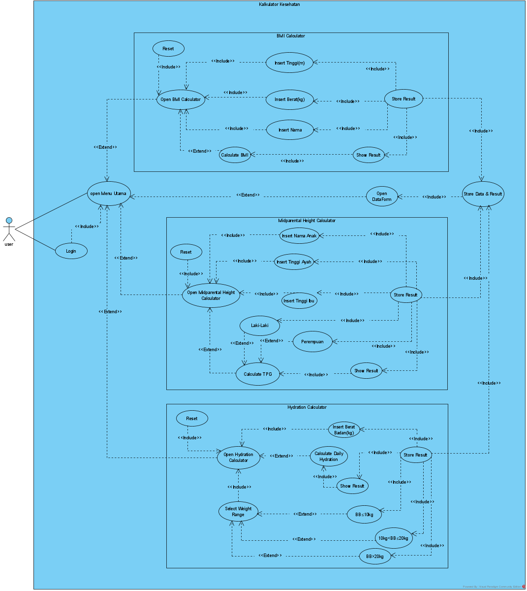
Use Case Diagram

Slide 12
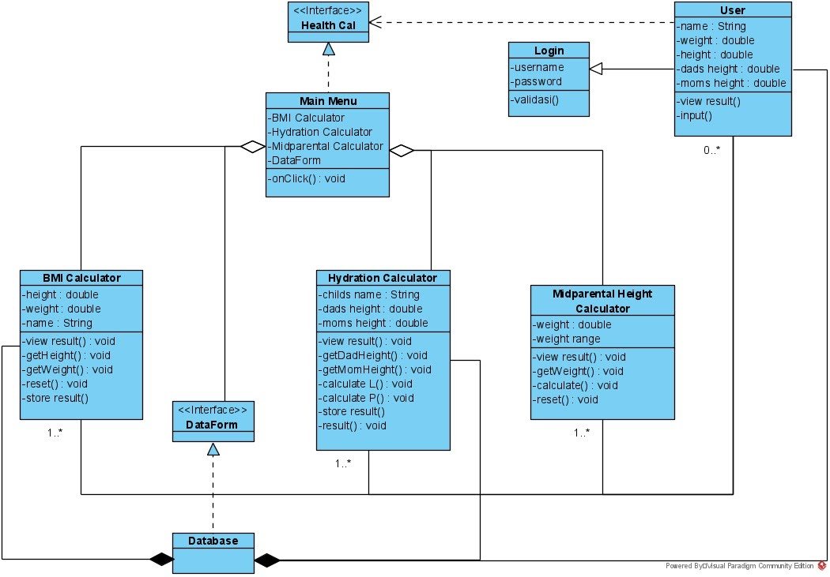
Class Diagram

Slide 13
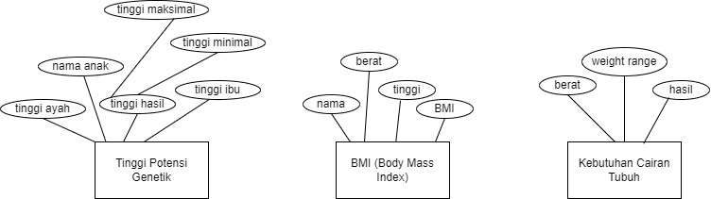
ERD

Slide 14
Pembagian Tugas

Slide 15


Pembagian Tugas
Ruth Theresia
Samuel Tobing
Ivanston Simbolon
Use Case, ERD, Laporan
Use Case, Code
Use Case, Code

Slide 16



Pembagian Tugas
Ketrina Siagian
Ruth Aulya
Amelia Hutajulu
Use case, Laporan, PPT
Use Case, Class Diagram
Use Case, Code

Slide 17
Time Table

Slide 18
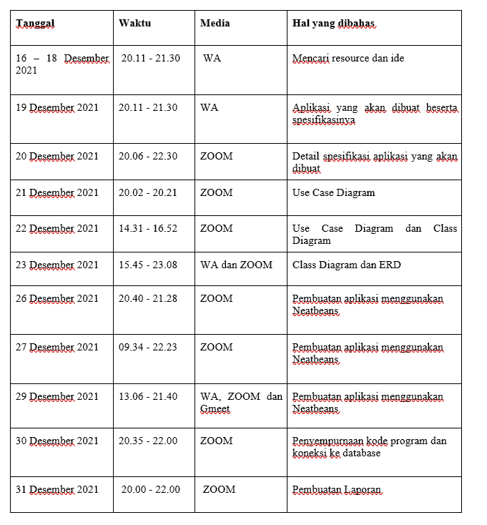
Time Table

Slide 19
Panduan Aplikasi

Slide 20
User dipastikan sudah memiliki aplikasi Health Calculator. Kemudian, user login ke aplikasi dengan mengisi username dan password.
Setelah berhasil, maka aplikasi akan menampilkan 3 item menu perhitungan kesehatan, yaitu :

Slide 21
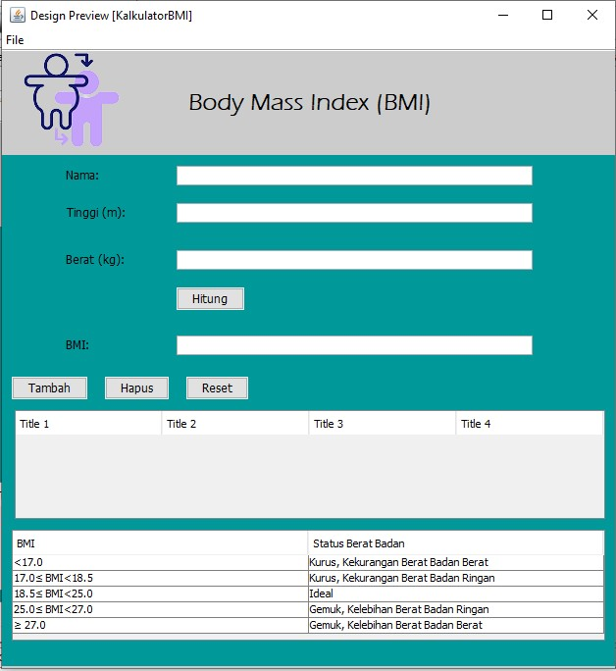
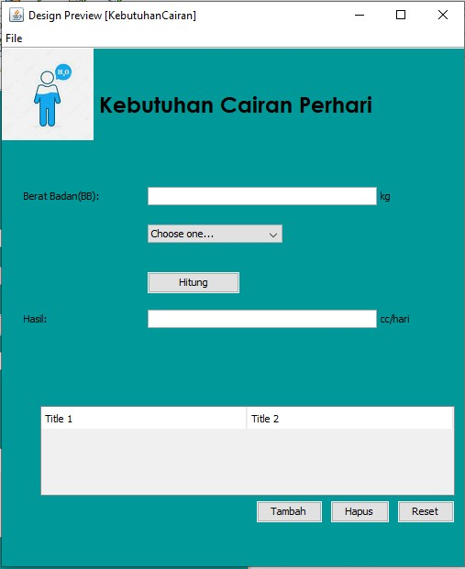
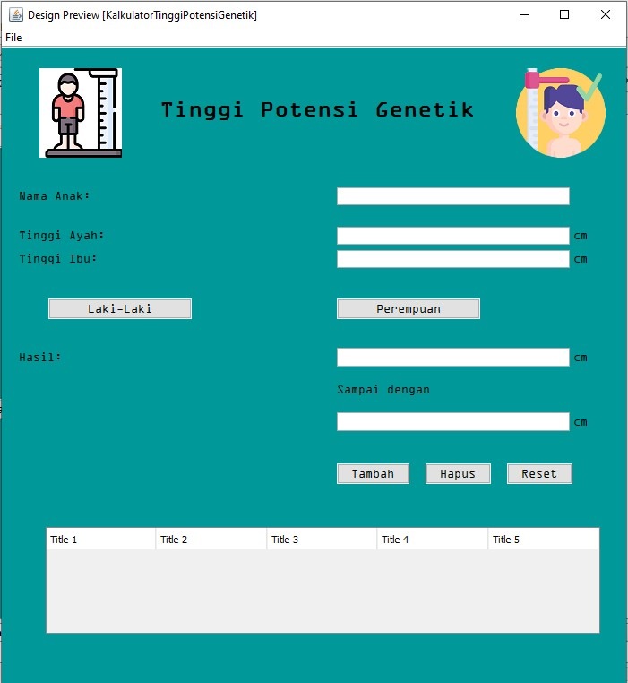
Panduan Aplikasi
BMI (Body Mass Index)
Kebutuhan Cairan Tubuh
Tinggi Potensi Genetik

Slide 22
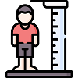

Tinggi Potensi Genetik
Berikut proses masing-masing perhitungan yang terdapat pada aplikasi Health Calculator :
Tinggi Potensi Genetik Proses perhitungan Tinggi Potensi Genetik :
User login terlebih dahulu
Pilih menu Midparental Height Calculator
Masukkan nama Anak, kemudian tinggi Ayah dan Ibu
Setelah memasukkan data yang tersebut, pilih gender (perempuan atau laki-laki)
Perhitungan Tinggi Potensi Genetik ditampilkan pada layar

Slide 23


BMI (Body Mass Index)
BMI (Body Mass Index)
Proses perhitungan BMI (Body Mass Index):
User login terlebih dahulu
Pilih menu BMI (Body Mass Index)
Masukkan nama, kemudian tinggi dan berat badan Anda
Perhitungan BMI ditampilkan pada layar

Slide 24
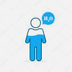
Kebutuhan Cairan Tubuh
Kebutuhan Cairan Tubuh
Proses perhitungan Kebutuhan Cairan Tubuh:
User login terlebih dahulu
Pilih menu Hydration Calculator
Masukkan berat badan Anda
Perhitungan Kebutuhan Cairan Tubuh ditampilkan pada layar

Slide 25
Thank You
HEALTH
Amico
Bro
Rafiki
CALCULATOR

